Slide 1
Benchmark Sintético

Slide 2
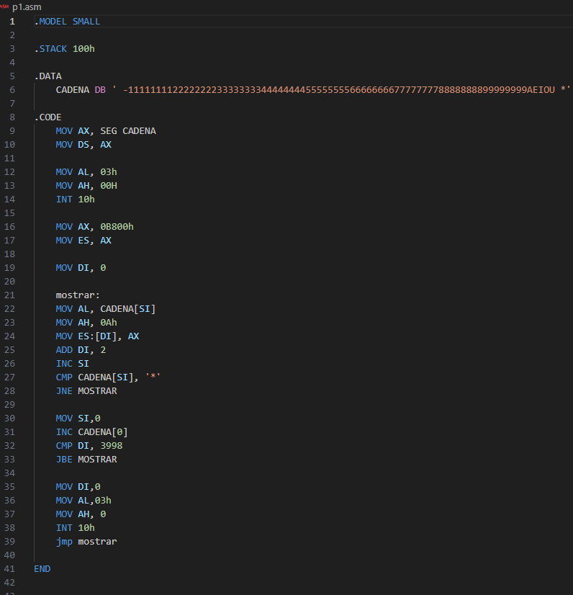
En el programa principal se ejecuta con el modelo de memoria que el código y el segmento ocupen un solo segmento cada uno.
Reservamos 256 líneas antes del programa.
Inicializamos una cadena con 2 espacios, un guion, los números del 1 al 9 repetidos 8 veces cada uno, las 5 vocales y un asterisco dando un total de 81 caracteres.

Slide 3
En el código inicializamos el segmento de cadena en el segmento de datos. (2 instrucciones)
Inicializamos el modo texto y metemos la posición 0B800h en el segmento extra.(5 instrucciones)
Inicializamos el índice de destino en 0. (1 instrucción)
Con el bloque de código mostrar sacamos por pantalla carácter a carácter la variable cadena, usando dos contadores, SI itera entre los caracteres de la cadena y DI entre las posiciones de la pantalla del modo texto.(7 instrucciones)
Si la cadena llega al final se incrementa en el código ASCII el primer carácter y se inicializa 0 en DI.(2 Instrucciones)

Slide 4
Comparamos DI con 3998 ya que es la ultima posición de la pantalla en modo texto.(2 instrucciones)
Si la comparación es verdadera reiniciamos el modo texto para dejar la pantalla vacía y poder seguir escribiendo.(5 instrucciones)

Slide 5
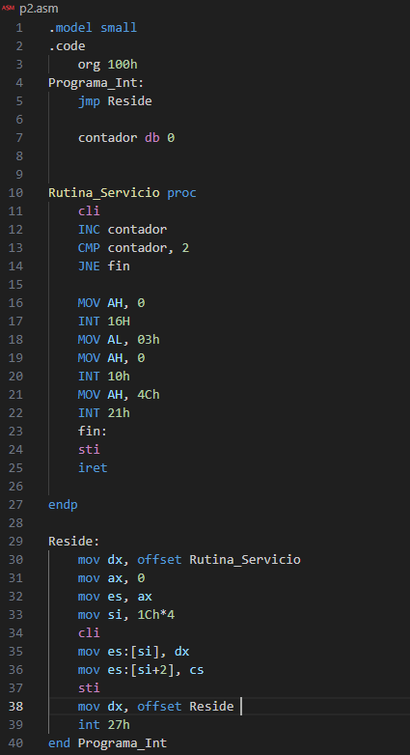
El programa residente inicia en el bloque de código Programa_Int el cual salta incondicionalmente al bloque reside

Slide 6

Selección de ayudas visuales
Mejore su presentación

Slide 7
Técnicas de entrega efectivas
Se trata de una herramienta eficaz para hablar en público. Implica variar el timbre, el tono y el volumen para transmitir emociones, enfatizar puntos y mantener el interés.
Variación de tono
Inflexión de tono
Control de volumen
El lenguaje corporal eficaz mejora su mensaje, haciéndolo más impactante y memorable.
Contacto visual significativo
Gestos intencionados
Mantener una buena pustura
Controle sus expresiones

Slide 8

Navegar por las sesiones de Preguntas y respuestas
Mantener la compostura durante la sesión de Preguntas y respuestas es esencial para proyectar confianza y autoridad. Tenga en cuenta las siguientes sugerencias para mantener la compostura:
Mantenga la calma
Escuche activamente
Pause y reflexione
Mantenga el contacto visual
Conozca su material de antemano Anticipe las preguntas habituales Ensaye sus respuestas

Slide 9

Impacto en el habla
Su capacidad de comunicarse de forma eficaz dejará un impacto duradero en el público
Comunicarse eficazmente implica no solo transmitir un mensaje, sino también resonar con las experiencias, valores y emociones de quienes escuchan.

Slide 10
Presentación dinámica
Aprenda a infundir energía en su presentación para dejar una impresión duradera
Uno de los objetivos de una comunicación eficaz es motivar a la audiencia
Métrica | Medida | Objetivo | Real
Asistencia del público | N.º de asistentes | 150 | 120
Duración de la interacción | Minutos | 60 | 75
Interacción de preguntas y respuestas | N.º de preguntas | 10 | 15
Comentarios positivos | Porcentaje (%) | 90 | 95
Tasa de retención de información | Porcentaje (%) | 80 | 85

Slide 11
Sugerencias finales y puntos de vista
Ensayo constante
Refuerce su familiaridad
Refinar el estilo de presentación
Ritmo, tono y énfasis
Intervalos y transiciones
Objetivo de una presentación sin problemas y profesional
Público de prácticas
Reclute a colegas para que escuchen y le den comentarios
Buscar comentarios
Reflejar el rendimiento
Explorar nuevas técnicas
Establecer objetivos personales
Iterar y adaptarse

Slide 12
Métricas de interacción de habla
Factor de impacto | Medida | Objetivo | Logrado
Interacción del público | Porcentaje (%) | 85 | 88
Retención de conocimientos | Porcentaje (%) | 75 | 80
Encuestas posteriores a la presentación | Clasificación media | 4,2 | 4,5
Tasa de recomendación | Porcentaje (%) | 10 | 12
Oportunidades de colaboración | N.º de oportunidades | 8 | 10

Slide 13
Gracias
Brita Tamm
502-555-0152
brita@firstupconsultants.com
www.firstupconsultants.com

